Slide 1

IBU - Vorlesung
https://live.staticflickr.com/8525/8678295613_bff949f050_b.jpg, editiert

Slide 2
Vorlesungsinhalt von PBU
!!! Klausur 24.03.2025 !!!
11 Uhr – 14 Uhr
Audimax: A – M
Gerthsen: N – Z
Vorstellung des IBU
Organisatorisches
  Übung
  Klausur
Fachliches zu PBU
  Überfachliche Qualifikationen
  Mathematisch-physikalische Grundlagen
  Elektrotechnik
  Informationstechnik
      .
      .
      .
      .

Slide 3
Vorlesungsinhalt von PBU
Praxisbekämpfung akuter Unterhopfung
!!! Klausur 24.03.2025 !!!
11 Uhr – 14 Uhr
Audimax: A – M
Gerthsen: N – Z
Vorstellung des IBU
Organisatorisches
  Übung
  Klausur
Fachliches zu PBU
  Überfachliche Qualifikationen
      Einführung in Bier
      Akademisches Öffnen von kronkorkenverschlossenen alkoholhaltigen Kaltgetränken
  Mathematisch-physikalische Grundlagen
      Parabelflugbahnberechnung bei Bierpong
  Elektrotechnik
      Elektrostatische Betrachtung von Ragecage
  Informationstechnik
      Big Data Analyse von Flunkyball

Slide 4


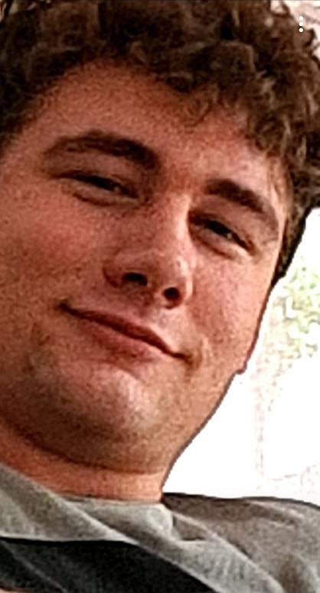
Institut zur Bekämpfung akuter Unterhopfung
Wir sind natürlich kein echtes Institut!
stud. el. Christoph Blüm
  IBU Nordflügel
  Spezial Experte SCC-NET zur Programmierung automatisierter Installationsprogramme für Netzwerkanwendung (be like: „KIT offline“ hupsi)
B.A. Marco Hörter
  IBU Ostflügel
  Angebetete Gottheit des Blasens🎷 (bläst besser als im Puff)
B.Sc. Leonard Knapp
  IBU Südflügel
  Meine Leidenschaft ist die Elektrizität (grillt gerne eingebettete Systeme und Fleisch)

Slide 5
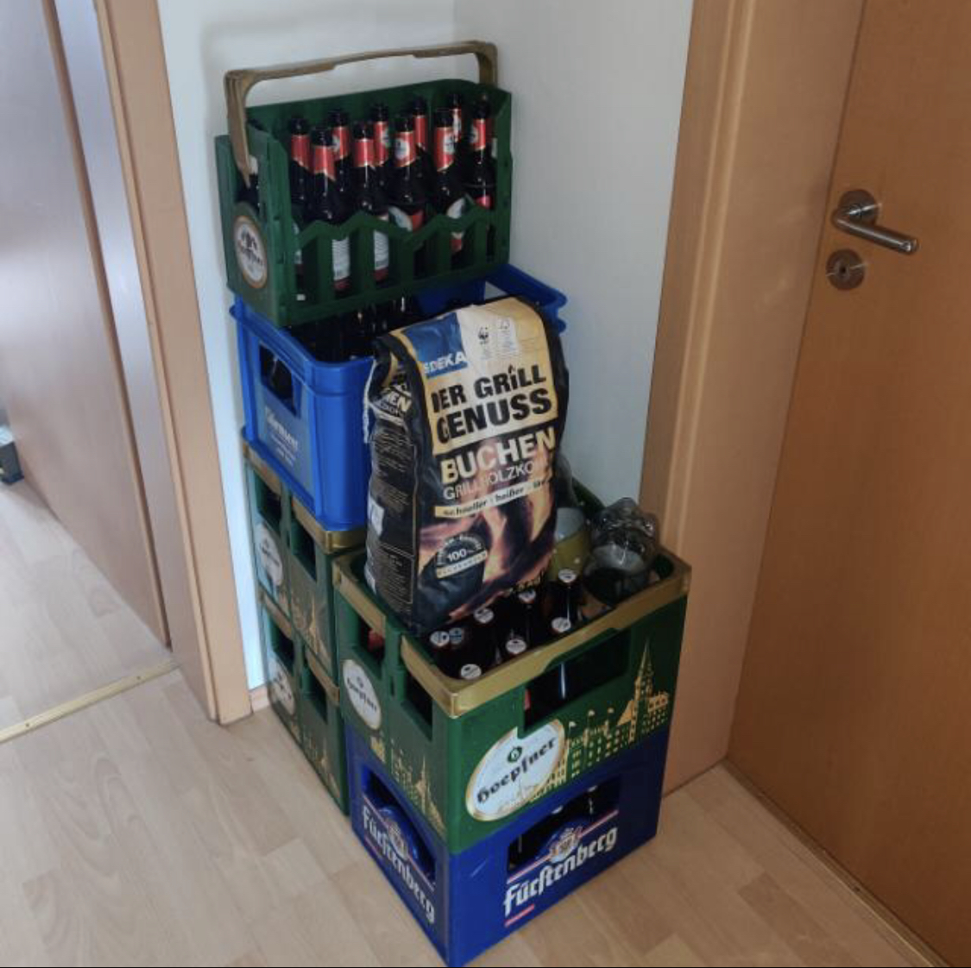
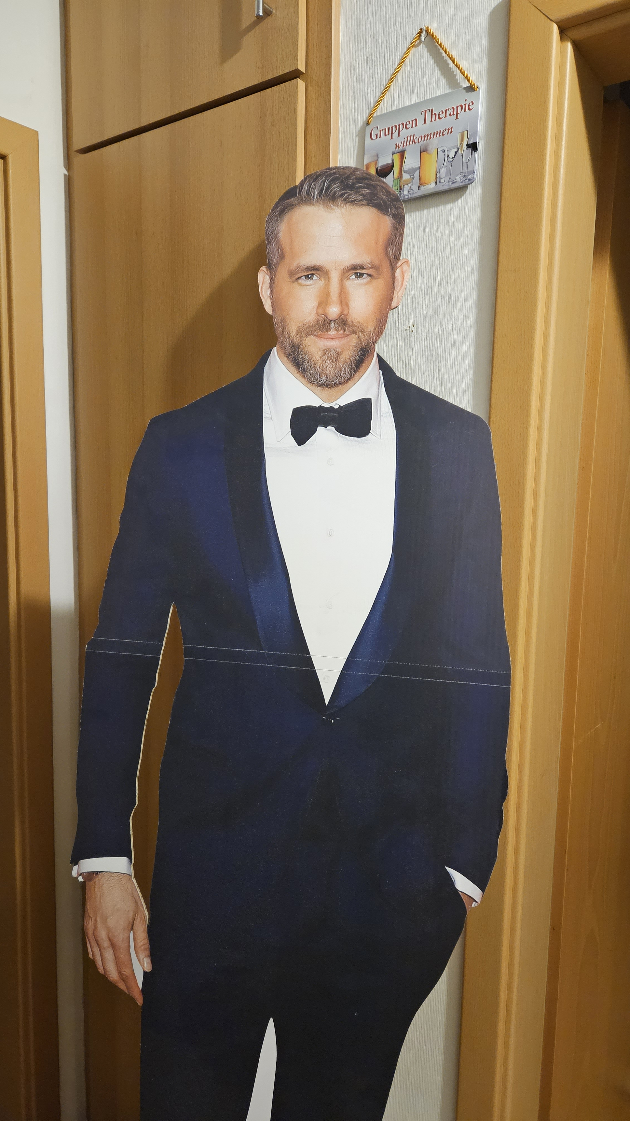
Vorstellung des IBU
Lange, komplizierte und traditionelle Geschichte
  Gründung April 2022
  Lokalisiert in der Nähe des Campus-Süd
Was machen wir?
  Trinken Bier (so kalt, wie das Herz deiner Ex)
  Horten Pfand
Errungenschaften
  Exklusive Partys
  Prominentenbesuch
  Bisher keine Anzeige

Slide 6
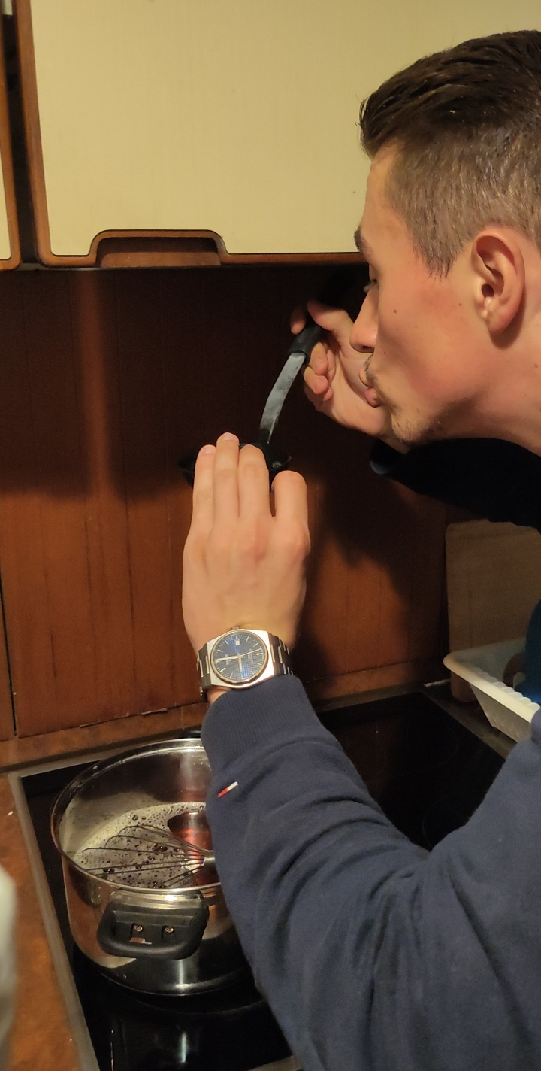

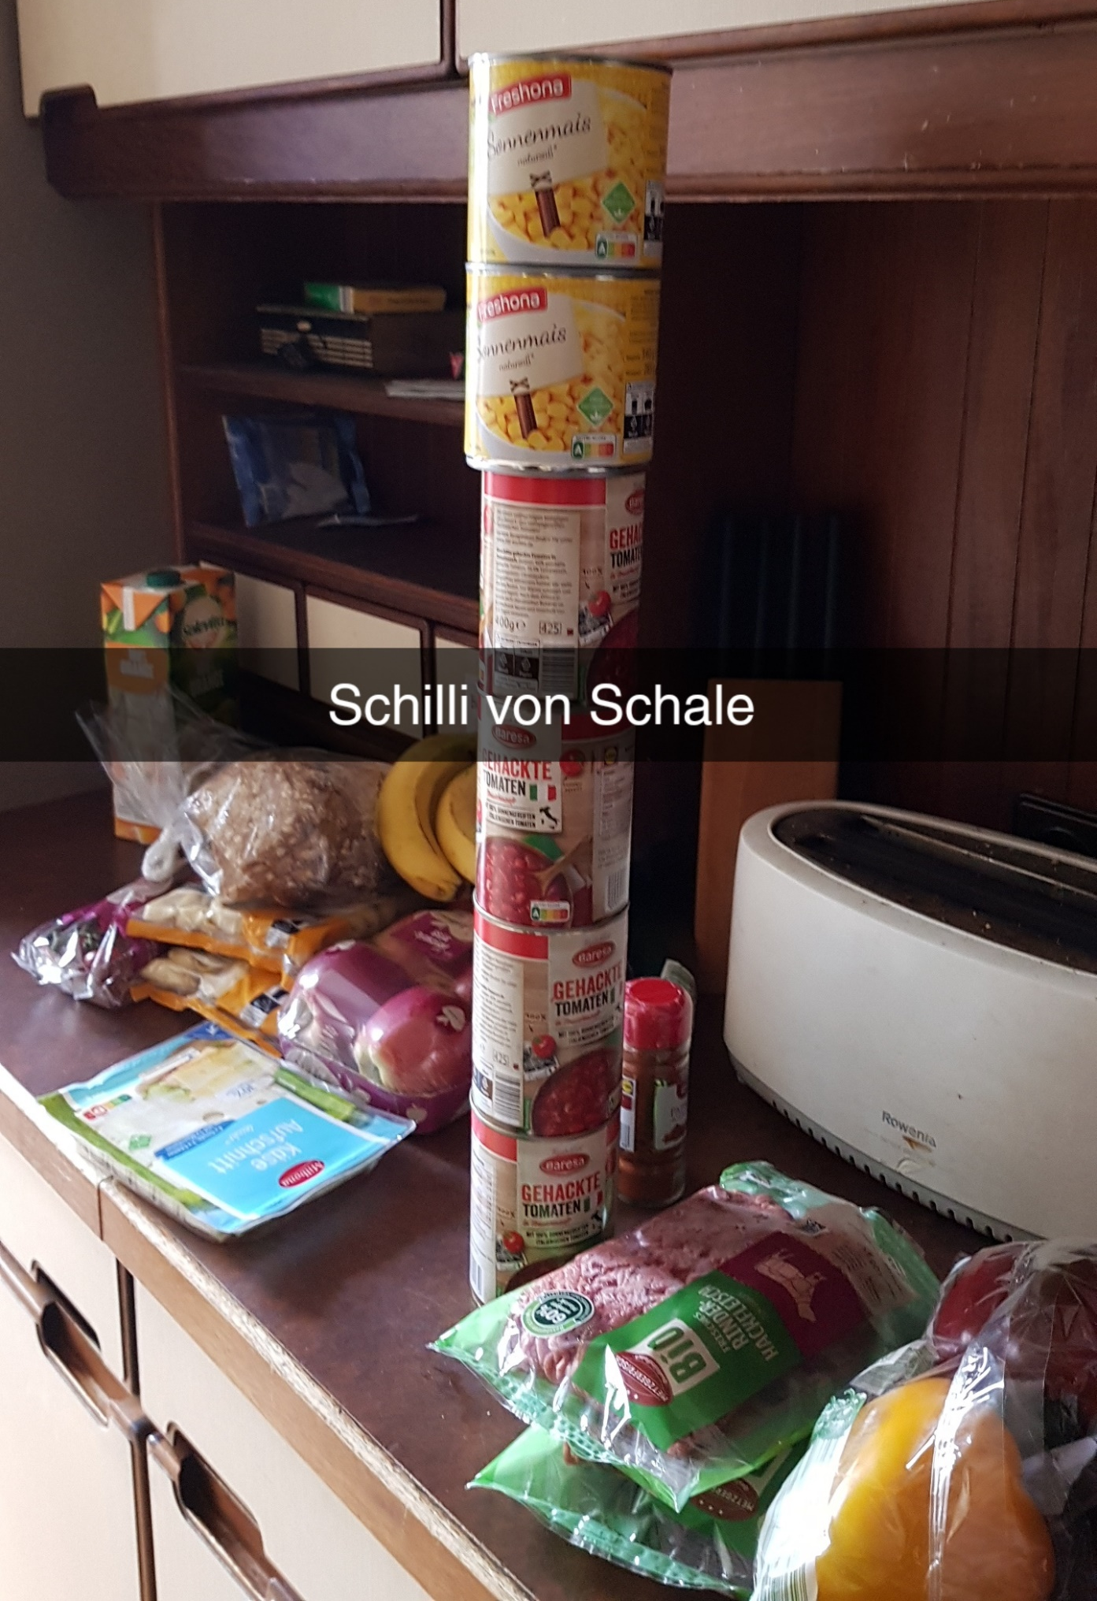
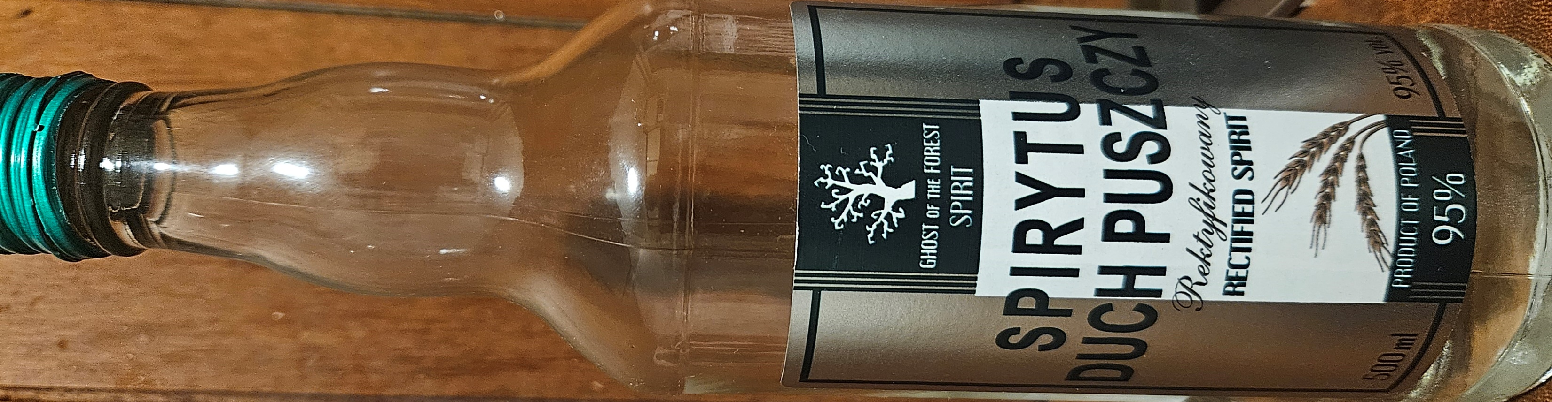
Vorstellung des IBU
Exquisite Kantine inklusive Kochkurse (nicht für Drogen)
Exkursionen an mystische Orte
Powered by
Ja, wir haben die Bildrechte ihr Hater

Slide 7
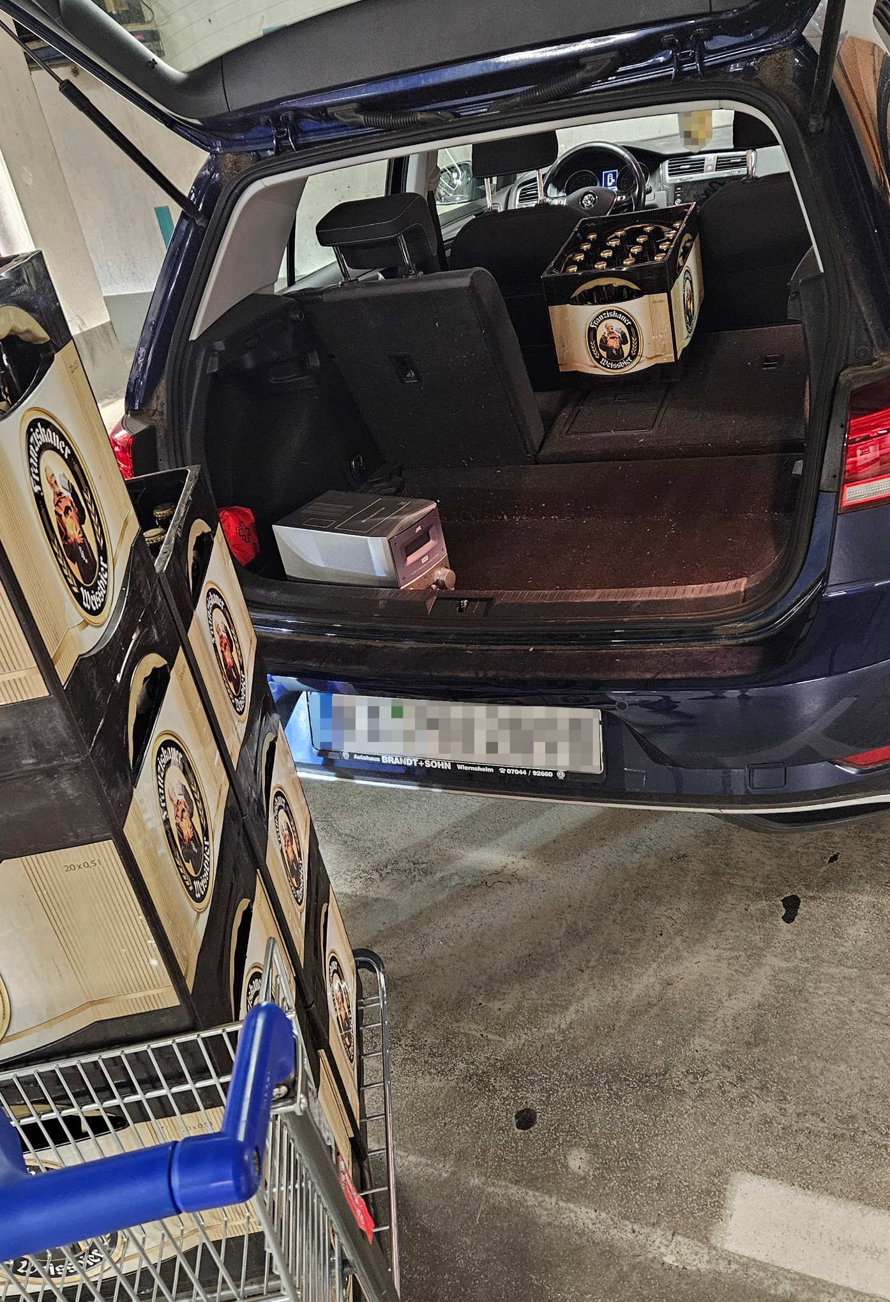
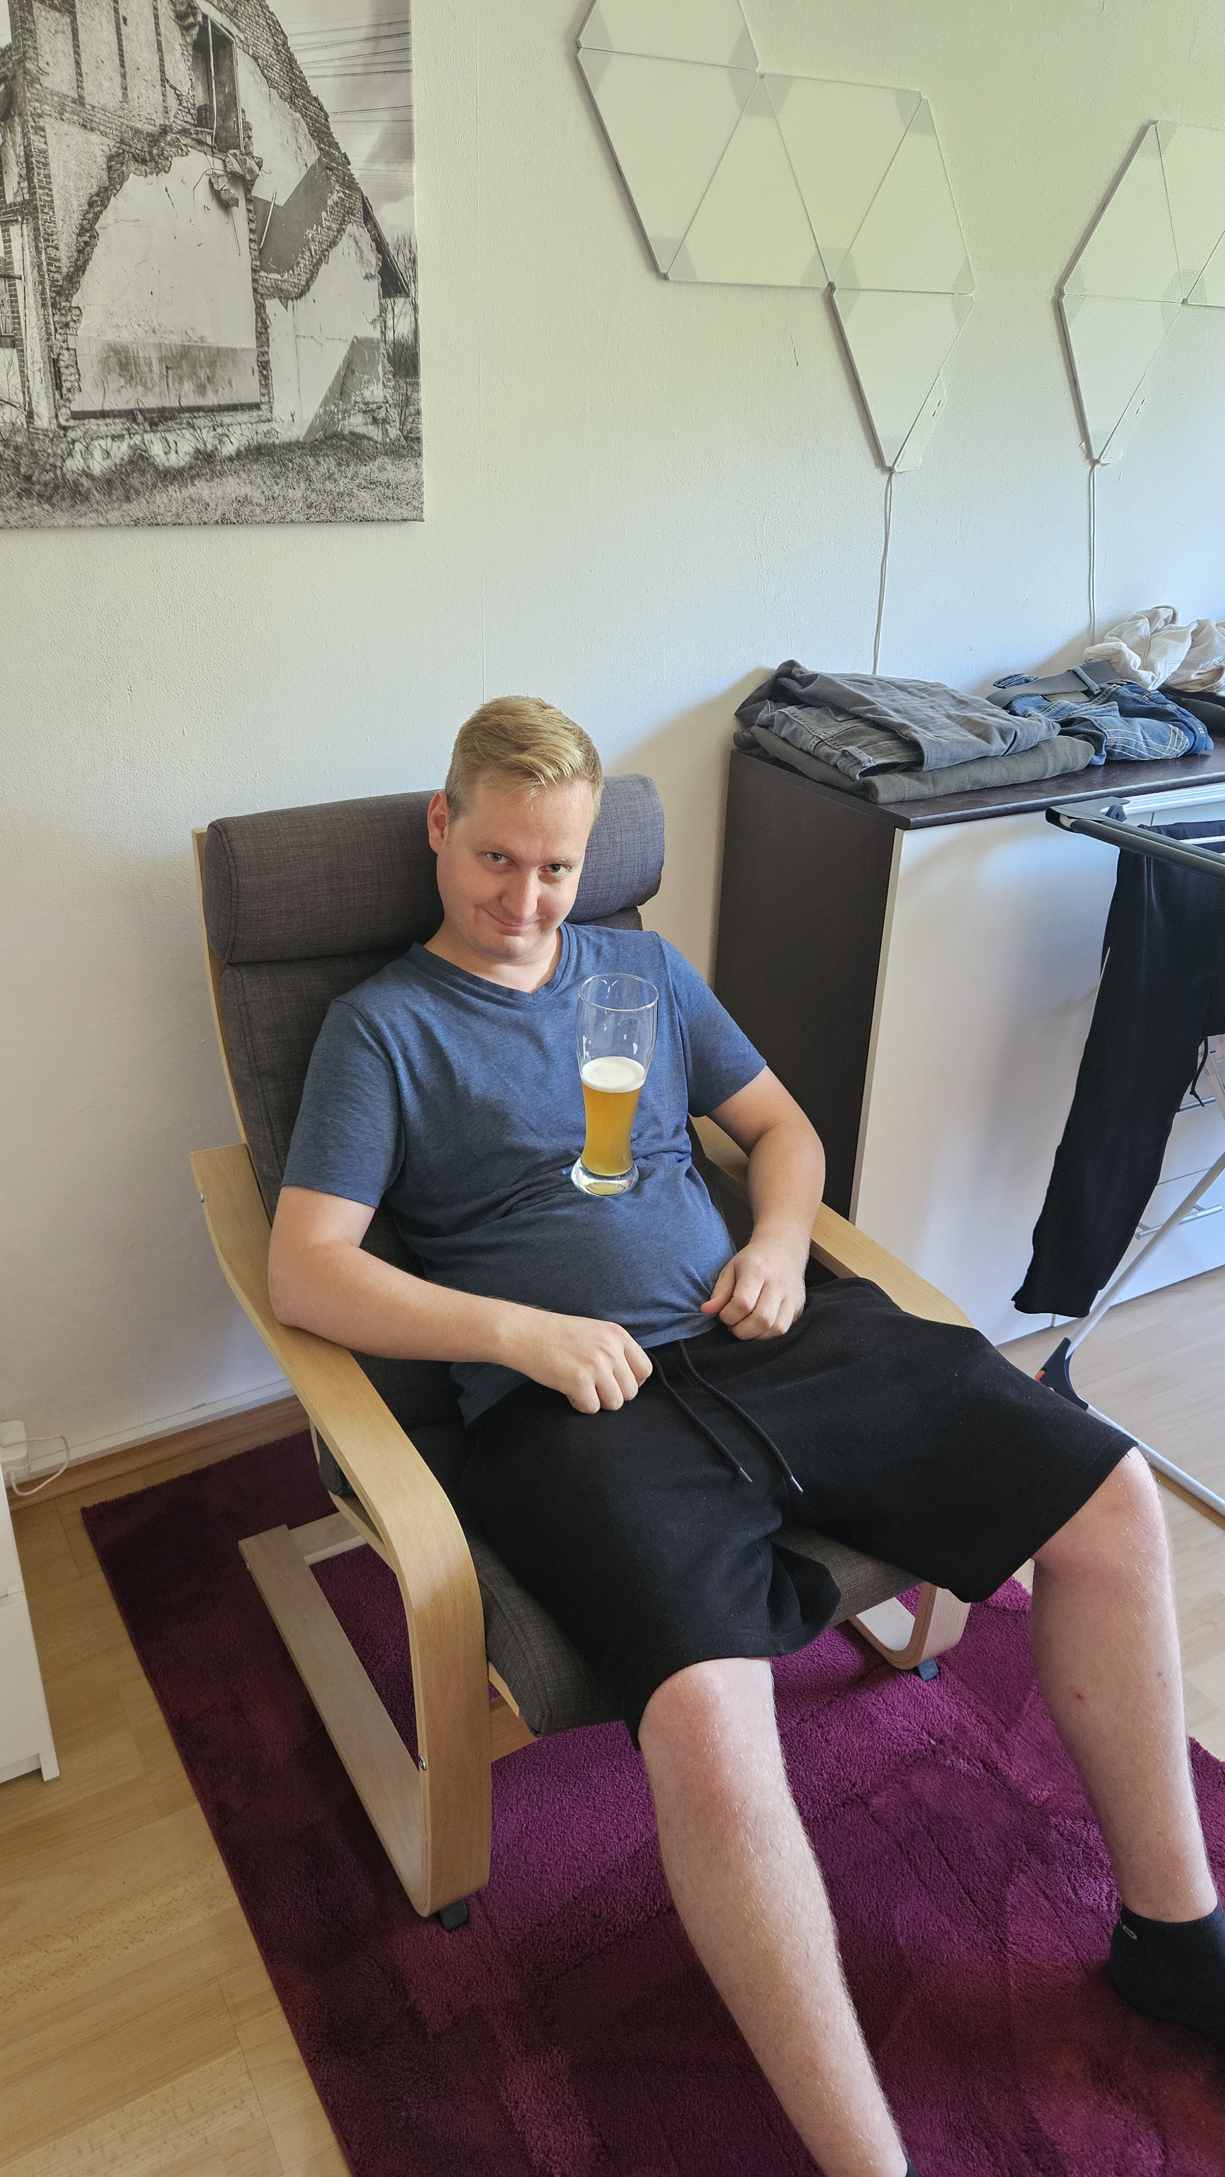
Vorstellung des IBU
Sportangebot (Akrobatik)
Entspannte Wocheneinkäufe

Slide 8
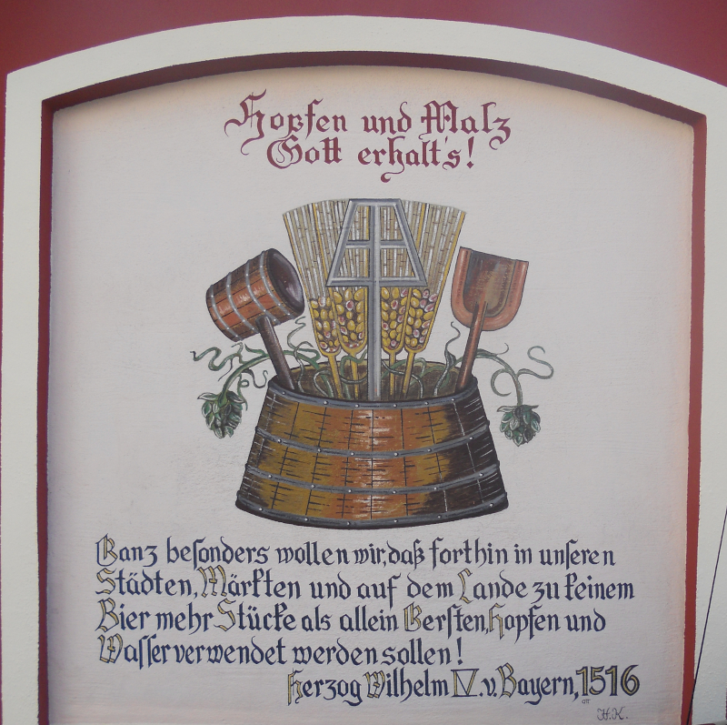
Überfachliche Qualifikationen
Einführung in Bier
An der Spitze von Allem steht das deutsche Reinheitsgebot
  Formuliert 23. April 1516
  „Wir wollen auch sonderlichen, das füran allenthalben in unnsern Steten, Märckten und auf dem Lannde, zu kainem Pier merer Stückh, dann allain Gersten, Hopffen unnd Wasser, genommen und gepraucht sollen werden.“
  Nur Hopfen, Malz, Hefe und Wasser für den Brauprozess!
https://wandern-essen.de/bier-reinheitsgebot-und-geschichte/

Slide 9
Überfachliche Qualifikationen
Einführung in Bier
Wieso Reinheitsgebot?
  Vor dem Gebot wurden viele, gesundheitsschädliche Gewürze vielen Bieren beigesetzt
  Wilhelm IV., Herzog von Bayern wollte die Qualität von Bier verbessern
    Gab die Zutaten vor, verbat alles andere

Slide 10
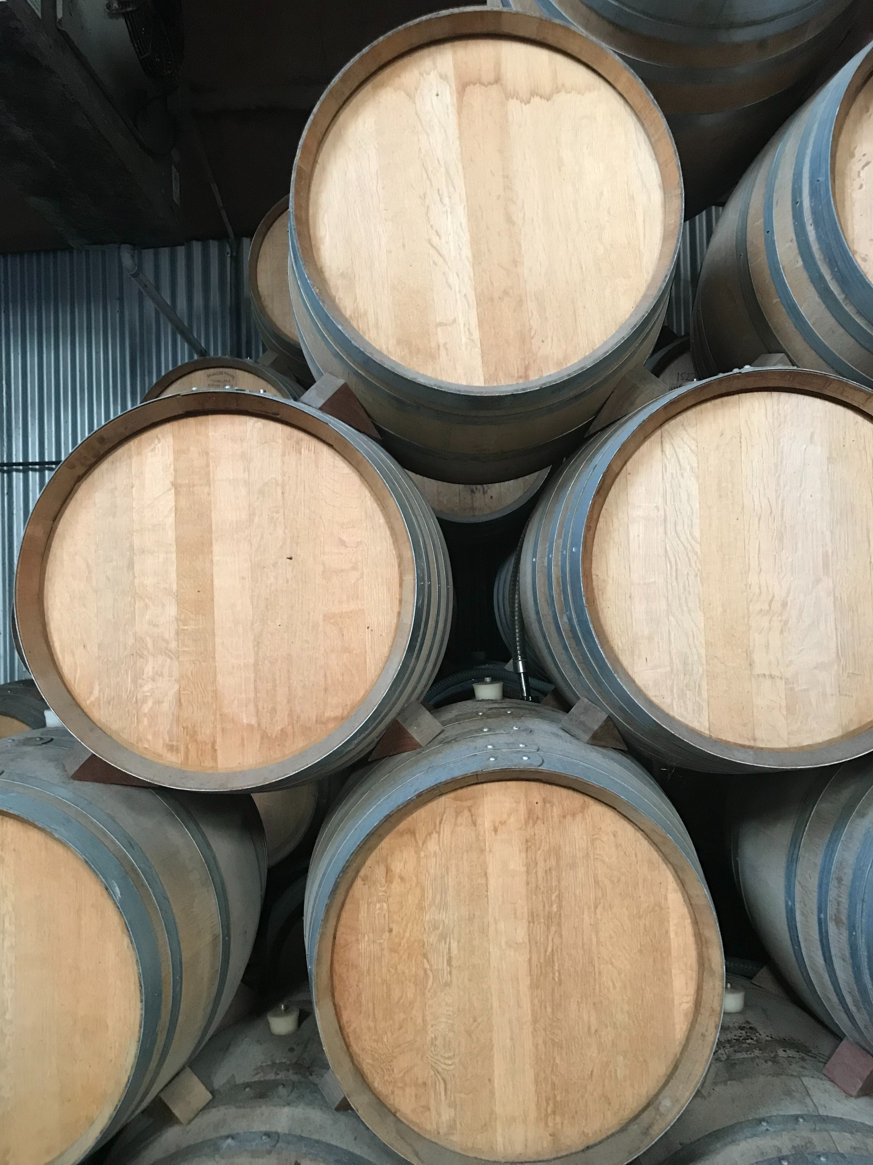




Akademisches Öffnen von kronkorkenverschlossenen alkoholhaltigen Kaltgetränken
Das Hebelgesetz, ihr Freund und Helfer
https://unsplash.com/de/fotos/CifdujUOEXc
$$\vec{F_{1}}⋅l_{1}=\vec{F_{2}}⋅l_{2}$$

Slide 11
Praktische Anwendung zum akademischen Öffnen von 0,5er Glasmantelgeschossen mit Kronkorkenverschluss
Wollen wir nicht sehen:
  Öffnen mit jeglichen Körperteilen
  Das Bier aufschlagen, Gewalt ist keine Lösung
Wie wir es sehen wollen:
  Mit Technik
  Ohne Überschäumen
  Mit ganz viel Liebe
Schwierigkeitsgrad (Auswahl; l.z.s.)
  Flaschenöffner
  Edding
  Am Kasten öffnen
  Bier an Bier
  Zollstock
  Papier
  Münze
  Mit der Macht

Slide 12

Praxisvorführung
Hebelgesetz
Kommst du nach fohrne für lecker Bierchen

Slide 13
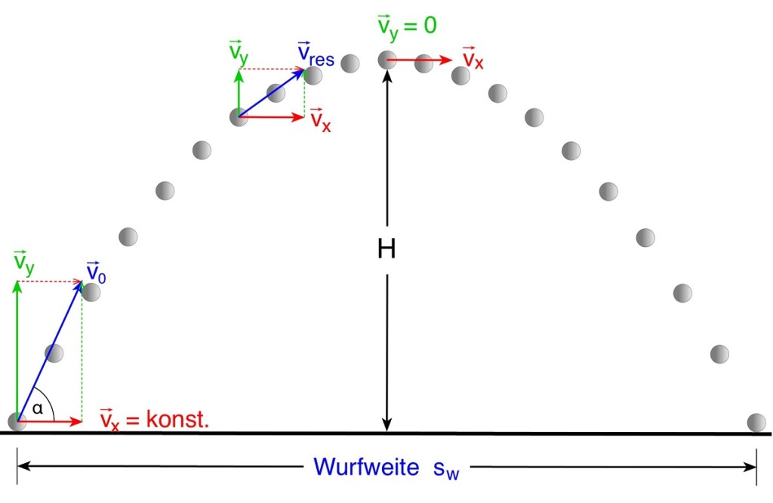
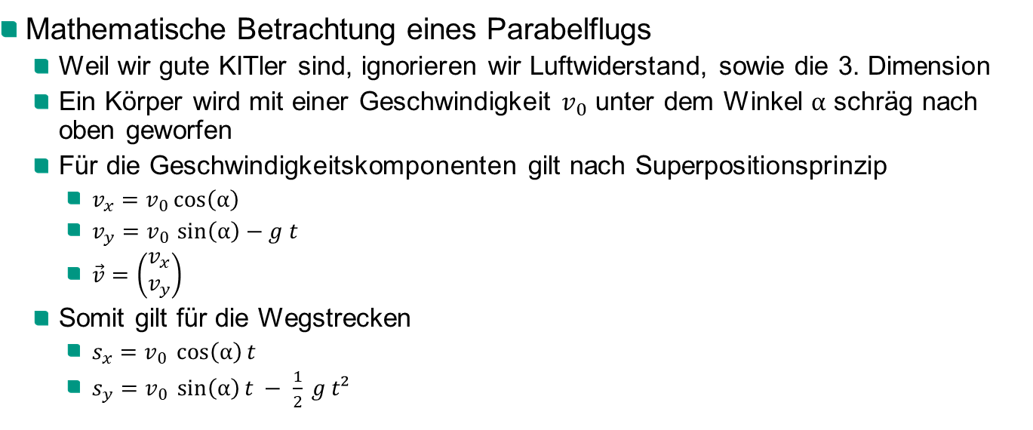
Mathematisch-physikalische Grundlagen
Parabelflugbahnberechnung bei Bierpong
Mathematische Betrachtung eines Parabelflugs
  Weil wir gute KITler sind, ignorieren wir Luftwiderstand, sowie die 3. Dimension
  Ein Körper wird mit einer Geschwindigkeit $v_{0}$ unter dem Winkel $α$ schräg nach oben geworfen
  Für die Geschwindigkeitskomponenten gilt nach Superpositionsprinzip
    $v_{x}=v_{0}\cos\left(α\right)$
    $v_{y}=v_{0 }\sin\left(α\right)−g t$
    $\vec{v}=\left(\begin{matrix}v_{x} \\ v_{y}\end{matrix}\right)$
  Somit gilt für die Wegstrecken
    $s_{x}=v_{0} \cos\left(α\right)t$
    $s_{y}=v_{0} \sin\left(α\right)t − \frac{1}{2} g t²$
https://physikunterricht-online.de/jahrgang-10/schiefer-wurf/

Slide 14
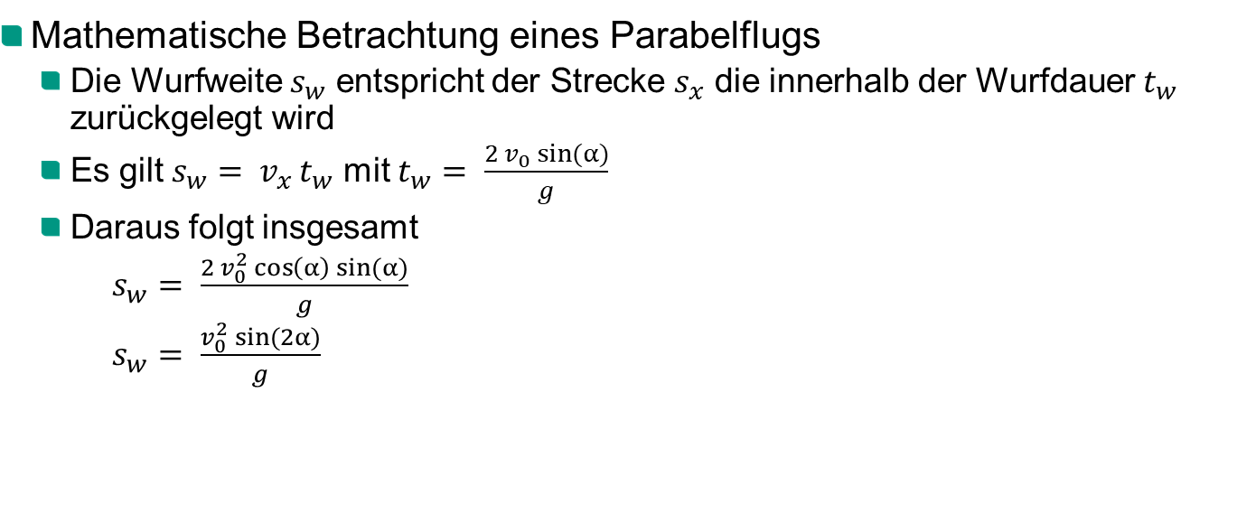
Mathematisch-physikalische Grundlagen
Parabelflugbahnberechnung bei Bierpong
Mathematische Betrachtung eines Parabelflugs
  Die Wurfweite $s_{w}$ entspricht der Strecke $s_{x}$ die innerhalb der Wurfdauer $t_{w}$ zurückgelegt wird
  Es gilt $s_{w}= v_{x }t_{w}$ mit $t_{w}= \frac{2{ v}_{0} sin⁡(α)}{g}$
  Daraus folgt insgesamt
  $s_{w}= \frac{2{ v}_{0}^{2}\cos\left(α\right) sin⁡(α)}{g}$
  $s_{w}= \frac{v_{0}^{2} sin⁡(2α)}{g}$
https://physikunterricht-online.de/jahrgang-10/schiefer-wurf/

Slide 15
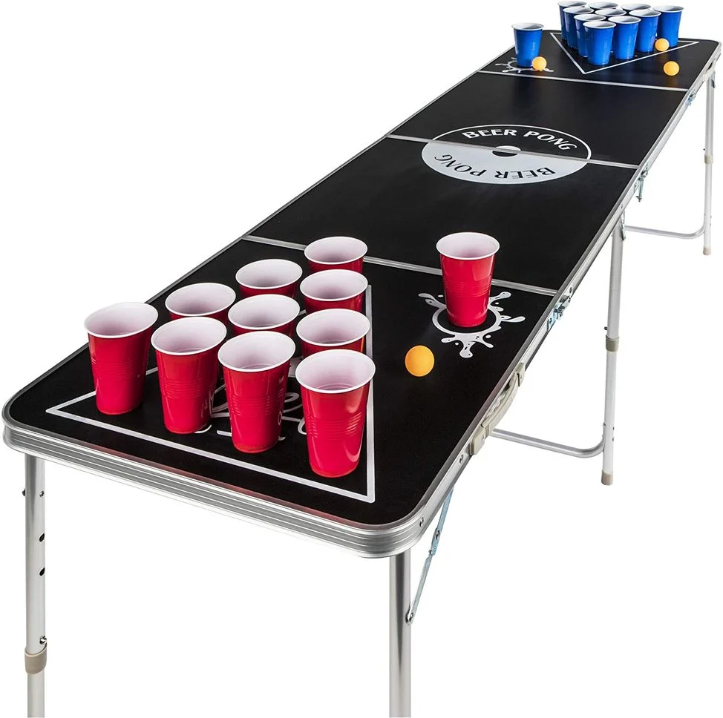
Bierpong
https://www.erento.com/mieten/party_messe_events/eventmodule_attraktionen/spielgeraete/1091568553.html

Slide 16
Bierpong
Ziel des Spiels: Alle gegnerischen Becher treffen
https://www.erento.com/mieten/party_messe_events/eventmodule_attraktionen/spielgeraete/1091568553.html

Slide 17
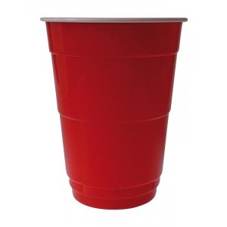








Mathematisch-physikalische Grundlagen
Parabelflugbahnberechnung bei Bierpong
Aufbau
  Es treten zwei Teams gegeneinander an
    Personenzahl frei wählbar
    Die Teams müssen nicht über gleiche Spielerzahl verfügen
  Aufgebaut wird auf einem Tisch, oder ausgehängter Türe
    Die Becher müssen an den Tischenden in Pyramidenform aufgestellt werden
    Es müssen sechs, zehn oder 15 Becher sein
https://www.plastikbecher.de/Partybecher-Red-Cup-PS-rot-weiss-400ml-800-Stk

Slide 18

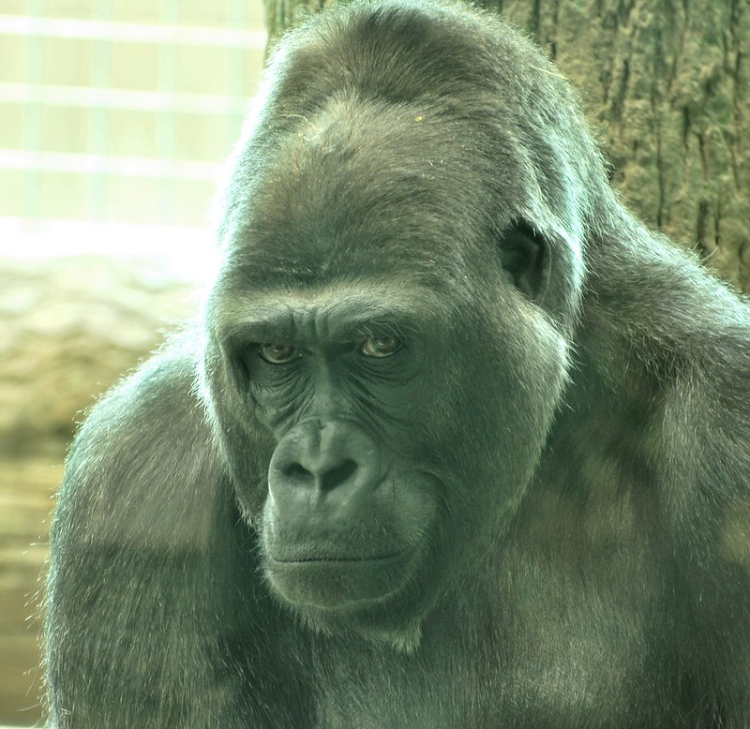

Mathematisch-physikalische Grundlagen
Parabelflugbahnberechnung bei Bierpong
Spielstart
  Das beginnende Team wird durch einen Einwurf bestimmt
    Es wird gleichzeitig ein Ball pro Team geworfen. Das erste Team, das trifft darf beginnen
    Beim Einwurf muss sich in die Augen geschaut werden
    Der getroffene Becher des Einwurfs muss unausgetrunken stehen bleiben
https://www.flickr.com/photos/25101457@N06/2446880029

Slide 19
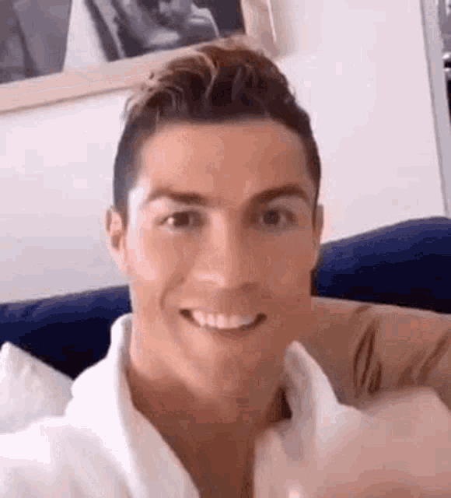
Mathematisch-physikalische Grundlagen
Parabelflugbahnberechnung bei 🅱️ierpong™️
Würfe
  Gespielt wird mit zwei Bällen pro Tisch
  Die Würfe müssen gleichverteilt über alle Teammitglieder sein
  Der Ellenbogen muss beim Wurf hinter der eigenen Tischkante sein
  Ein Team wirft alle seine Würfe, bevor das Gegnerteam werfen darf
  Die Bälle dürfen erst nach Vollendung aller Würfe aus den Bechern geholt werden
  Landet ein Ball nach Wurfende in einem Becher, muss dieser vom Gegnerteam ausgetrunken und weggestellt werden
https://tenor.com/de/view/cristiano-ronaldo-drinking-wink-smile-gif-17905179

Slide 20
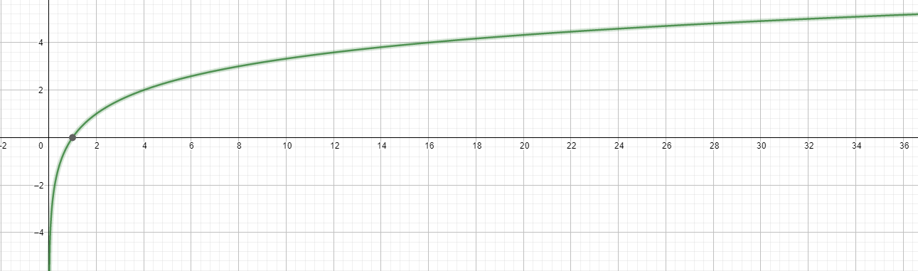

Mathematisch-physikalische Grundlagen
Parabelflugbahnberechnung bei Bierpong
Gastwürfe
  Ein Gastwerfer darf nie für beide Teams werfen
  Gastwürfe dürfen nicht der Endwurf sein
  Die Anzahl der erlaubten Gastwürfe $n$ ist gegeben durch:
  $n= \left\lfloor ld(N)\right\rfloor$ mit $N=\text{Anzahl} \text{Mitspieler} \text{je} \text{Team}$

Slide 21
Mathematisch-physikalische Grundlagen
Parabelflugbahnberechnung bei Bierpong
Eingriffe in den Ballflug
  Der Ball darf bis zu seiner ersten Reflexion auf der Tischplatte nicht beeinflusst werden
    Es darf weder gefingert, noch geblasen werden
    Ein Ball, der sich vollumfänglich innerhalb des Bechers befindet, darf nicht beeinflusst werden
    Ein Ball, der nur von Bechern reflektiert wurde, darf nicht beeinflusst werden

Slide 22

Mathematisch-physikalische Grundlagen
Parabelflugbahnberechnung bei Bierpong
Zurückrollen
  Ein Ball, der auf der Tischplatte auf die Hälfte des Werfers zurückrollt, darf vom werfenden Team aufgehoben werden und erlaubt einen unmittelbaren Trickshot für den ursprünglichen Werfer des Balls

Slide 23
Mathematisch-physikalische Grundlagen
Parabelflugbahnberechnung bei Bierpong
Trickshots
  Mit geschlossenen Augen zu werfen zählt nicht als Trickshot
  Der Wurf wird genau dann als Trickshot gewertet, wenn mindestens eines der folgenden Kriterien erfüllt ist:
    Wurf aus mindestens zwei Metern Abstand zur eigenen Tischkante
    Wegdrehen des Oberkörpers um 135° bis 225°
    Der Ball wird an eine Oberfläche reflektiert, die nicht von dem ursprünglichen Aufbau stammt
Notes:
Anregungen: Katapult, Bande, durch die Beine, rückwärts

Slide 24
Mathematisch-physikalische Grundlagen
Parabelflugbahnberechnung bei Bierpong
Sonderregeln
  Trifft ein Team beide Würfe in unterschiedliche Becher, erhalten sie die Bälle zurück und dürfen erneut werfen („Balls back“)
  Trifft ein Team beide Würfe in den gleichen Becher, darf das werfende Team zwei weitere beliebige Becher zum Leertrinken auswählen und sie anschließend wegstellen lassen
  Es gibt keine Streaks (mehrmaliges Treffen des gleichen Werfers in aufeinander folgenden Runden)
  Von jedem Team dürfen einmal pro Spiel die Becher des Gegners beliebig neu angeordnet werden, der vorderste Becher muss jedoch an die gleich Stelle, wie die Spitze der ursprünglichen Pyramide gestellt werden

Slide 25
Elektrotechnik
Elektrostatische Betrachtung von Ragecage
Erfunden wurde die Elektrostatik im Jahr 0 von Gott
„Die Elektrostatik ist das Teilgebiet der Physik, das sich mit ruhenden elektrischen Ladungen, Ladungsverteilungen und den elektrischen Feldern geladener Körper befasst.“
~ Einstein, Kein: Elektrostatik. 2003. URL: https://de.wikipedia.org/wiki/Elektrostatik. Stand: 27.03.2003

Slide 26
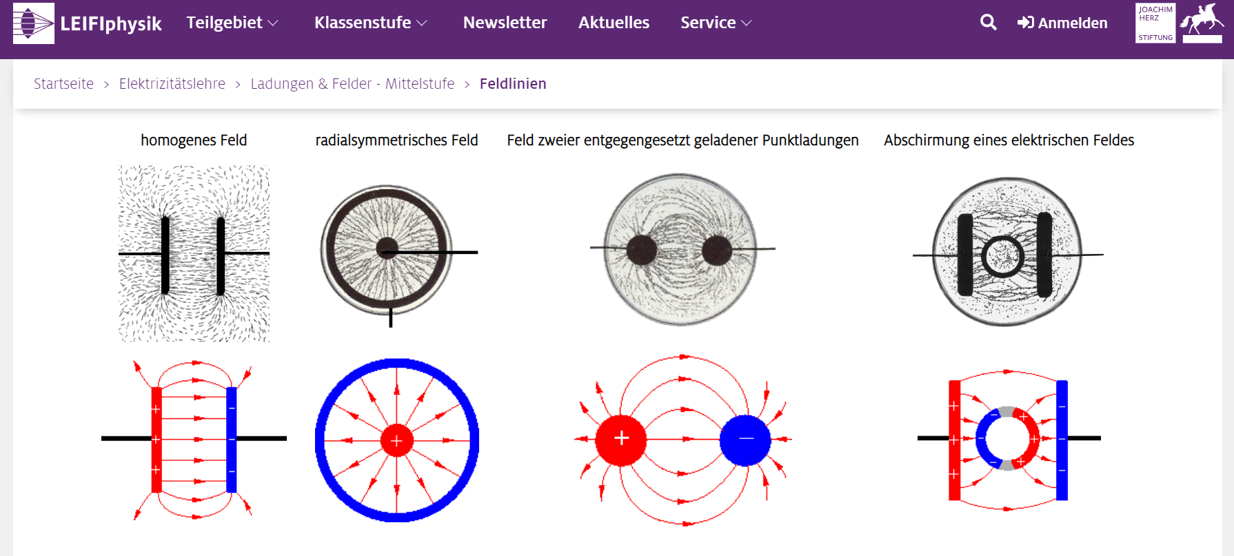
Elektrotechnik
Elektrostatische Betrachtung von Ragecage
Die wichtigsten Feldformen auf einen Blick
https://www.leifiphysik.de/elektrizitaetslehre/ladungen-felder-mittelstufe/grundwissen/feldlinien

Slide 27
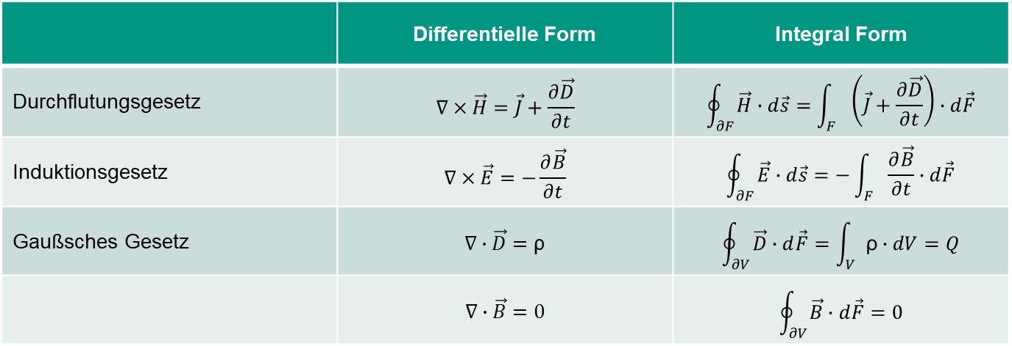
Elektrotechnik
Elektrostatische Betrachtung von Ragecage
Die grundlegendsten Gleichungen wurden verfasst von James Clerk Maxwell
Sie heißen Maxwell-Gleichungen
 | Differentielle Form | Integral Form
Durchflutungsgesetz | $$∇×\vec{H}=\vec{J}+\frac{∂\vec{D}}{∂t}$$ | $$\oint_{∂F}{\vec{H}∙d\vec{s}}=\int_{F}{\left(\vec{J}+\frac{∂\vec{D}}{∂t}\right)∙d\vec{F}}$$
Induktionsgesetz | $$∇×\vec{E}=−\frac{∂\vec{B}}{∂t}$$ | $$\oint_{∂F}{\vec{E}∙d\vec{s}}=−\int_{F}{\frac{∂\vec{B}}{∂t}∙d\vec{F}}$$
Gaußsches Gesetz | $$∇∙\vec{D}=\text{ρ}$$ | $$\oint_{∂V}{\vec{D}∙d\vec{F}}=\int_{V}{\text{ρ}∙dV}=Q$$
 | $$∇∙\vec{B}=\text{0}$$ | $$\oint_{∂V}{\vec{B}∙d\vec{F}}=0$$

Slide 28
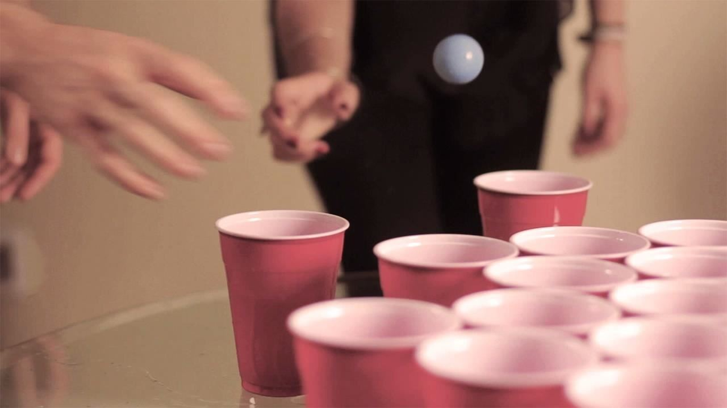
Ragecage
https://party-games.wonderhowto.com/how-to/drinking-games-thatll-make-your-party-party-century-0160262/

Slide 29
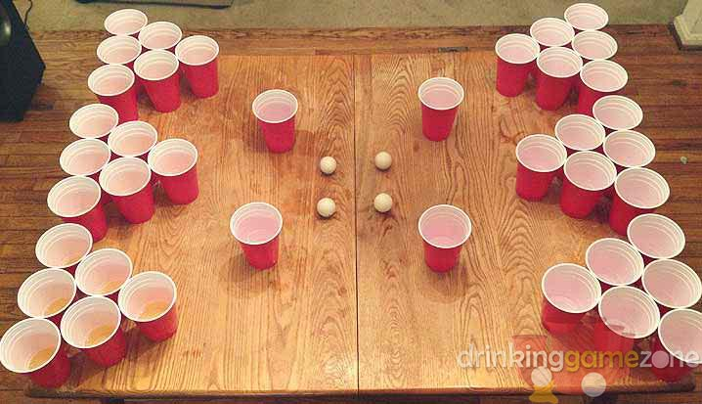
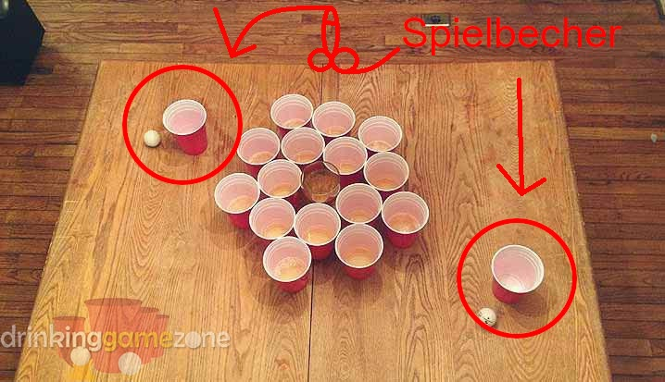



Elektrotechnik
Elektrostatische Betrachtung von Ragecage
Aufbau Ragecage
  Zu Beginn werden alle Becher in die Mitte des Tisches gestellt, sodass der Rand des Becher-Clusters möglichst gleichweit weg von der Tischkante ist
  Alle Becher (außer Spielbecher) werden mit Bier gefüllt
https://drinkinggamezone.com/lists/top-10-beer-pong-drinking-games/
https://drinkinggamezone.com/drinking-games/slap-cup/

Slide 30



Elektrotechnik
Elektrostatische Betrachtung von Ragecage
Funktionsweise Ragecage
  Eine Spielrichtung (mit/gegen den Uhrzeigersinn) muss festgelegt werden
  Es gibt zwei Spielbecher, die zu Beginn an gegenüber liegende Spieler vergeben werden

Slide 31
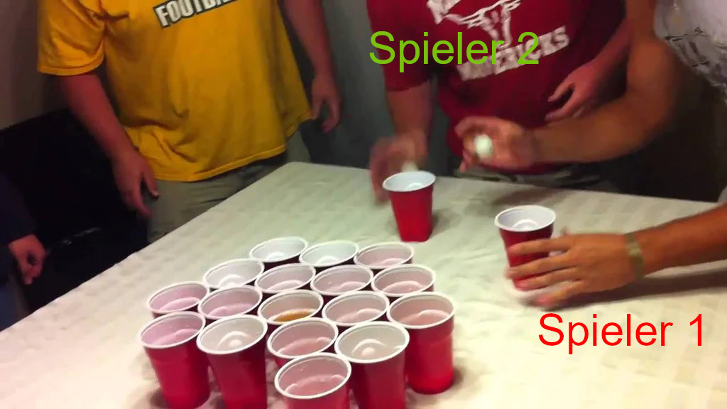
Elektrotechnik
Elektrostatische Betrachtung von Ragecage
Ist ein Spieler an der Reihe, muss er versuchen mit einer Reflexion am Tisch den Ball in seinen Becher zu befördern
Trifft der Spieler in seinen Becher, wird der Becher in Spielrichtung einen Spieler weitergegeben
Wenn ein Spieler einen Becher weitergeben
muss, und der nächste Spieler seinen
Becher noch nicht getroffen hat, werden die
Becher ineinander gesteckt
Der Spieler, in dessen Becher ein weiterer
gesteckt wurde, muss sich aus der Mitte
einen neuen nehmen
Das Spiel geht nach den Spielregeln weiter
https://www.paua.store/blogs/news/paua-trinkspiele-rage-cage

Slide 32




Elektrotechnik
Elektrostatische Betrachtung von Ragecage
Beispiel:
  Spielrichtung: Im Uhrzeigersinn
  Spieler 2 hat getroffen, Spieler 1 noch nicht
  Spieler 2 muss seinen Becher nun in den Becher von Spieler 1 stecken
  Spieler 1 muss den Becherstapel nun in Spielrichtung weitergeben und aus der Mitte einen neuen Becher nehmen, leertrinken und weiterspielen
  WICHTIG: Wenn beim Spielen, der Ball in einen Becher in der Mitte landet, muss der Werfer den getroffenen Becher leertrinken, in seinen Becher (ggf. -stapel) stecken und weiterspielen

Slide 33




Elektrotechnik
Elektrostatische Betrachtung von Ragecage
Sonderregel
  Trifft der Spieler beim ersten Versuch, darf er seinen Becher an einen weiteren beliebigen Spieler geben
https://www.paua.store/blogs/news/paua-trinkspiele-rage-cage

Slide 34
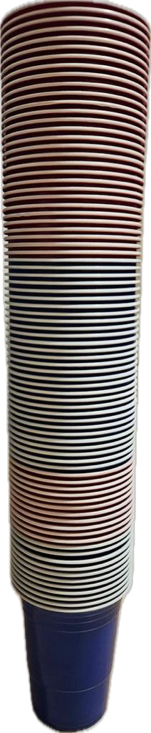
Elektrotechnik
Elektrostatische Betrachtung von Ragecage
Spielende
  Das Spiel ist zu Ende, wenn alle Becher ausgetrunken und ineinander gestapelt sind
Spielerziel
  Besser treffen als die anderen → Länger Spielen möglich
Was hast RageCage mit Elektrostatik zu tun?
  → Hausaufgabe!

Slide 35

Informationstechnik
Big Data Analyse von Flunkyball
Worum geht es bei Big Data?
Es geht darum, so viele Daten wie möglich zu schürfen
https://de.vecteezy.com/vektorkunst/4335427-big-data-icon-vector-illustration-data-server-storage-infographic-template-presentation-concept-banner-piktogram-icon-set-icons

Slide 36
Informationstechnik
Big Data Analyse von Flunkyball
Was heißt das?

Slide 37
Informationstechnik
Big Data Analyse von Flunkyball
Long boy
Was heißt das?
Thicc boy
DATA MINING

Slide 38
Informationstechnik
Big Data Analyse von Flunkyball
Im besten Fall, sollte bei einer ausführlichen Analyse aus Flunkyball folgendes hervorgehen:
Alter, Geschlecht, Herkunft, Windgeschwindigkeit, Sonneneinstrahlung, Wurfwinkel, Bier, Größe, Luftfeuchtigkeit, Zwiebel, Teilnehmer, Alkoholpegel, Notenspiegel, Giggity, Automarke, Lieblingsessen, Untergrund, Flaschenart, Ballgröße, Haustier, Tag, Uhrzeit, Chlorophyll-Pegel, Haarfarbe, Fensterscheibe, Lieblingszug, Dachterrasse, Bier, Couch-Größe, andere Größen, Höhenmeter, Schalldruck, USB-C, Hefe, HDR, Kekse, Trefferquote, Bier, Kontostand, Miles per Galeone, Schuhmarke, Adelstitel, Wohnort, Krankenkasse, Einkommenssteuer, Profilbild, Standort, Nasenlänge, Lampenhelligkeit, Durchsichtigkeit, Plastik, Bier, PowerPoint, Lautstärke, Hygiene, Studiengang, Handymarke, Durchfall, Sexualität, Augenfarbe, Geburtsdatum, Bodenbelag, Waschmittel, Kerzenduft, Mülleimergröße, Bier, RGB, Mineralwasser, Hanfanbau, Maxwell, Starkstromgleichung, Mittagessen, Krawallweizen

Slide 39
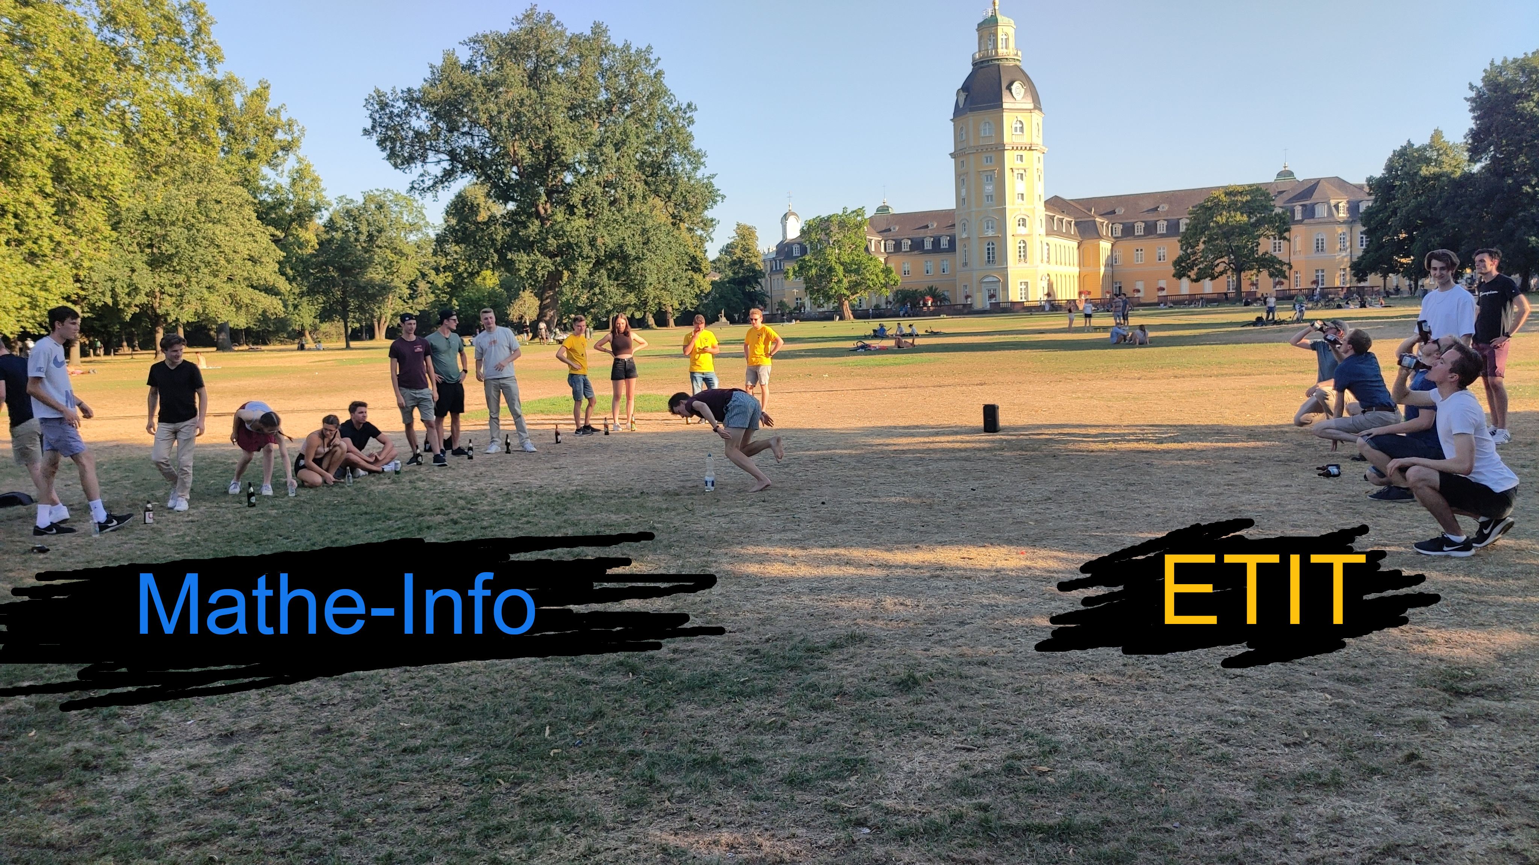
Flunkyball

Slide 40
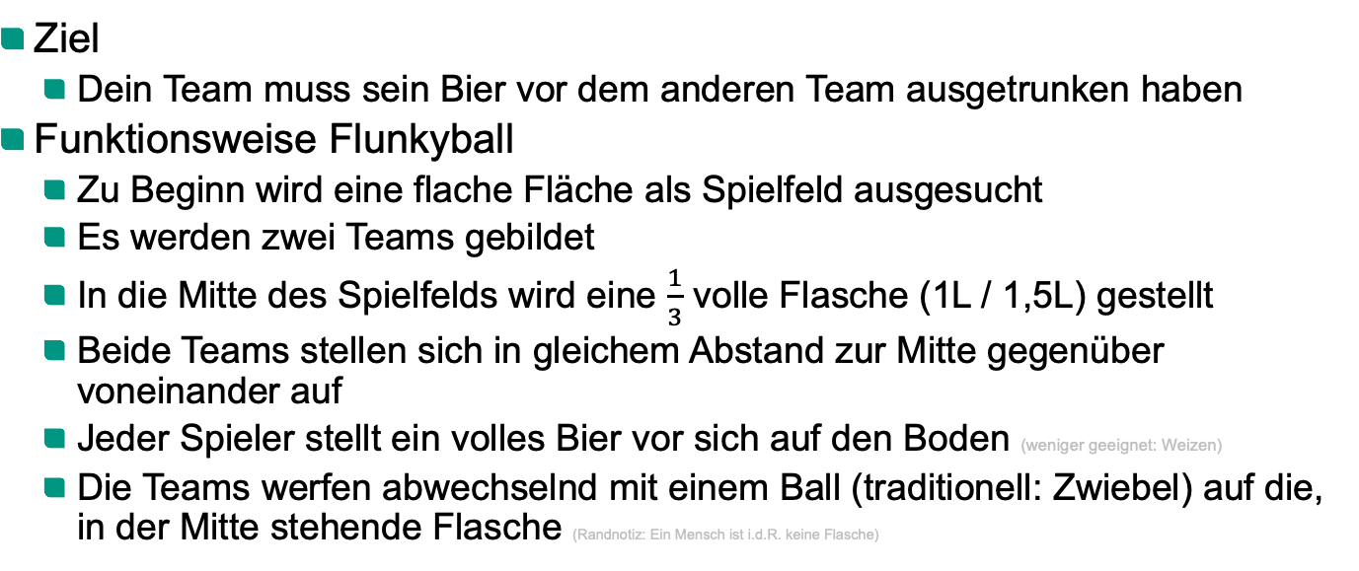
Informationstechnik
Big Data Analyse von Flunkyball
Ziel
  Dein Team muss sein Bier vor dem anderen Team ausgetrunken haben
Funktionsweise Flunkyball
  Zu Beginn wird eine flache Fläche als Spielfeld ausgesucht
  Es werden zwei Teams gebildet
  In die Mitte des Spielfelds wird eine $\frac{1}{3}$ volle Flasche (1L / 1,5L) gestellt
  Beide Teams stellen sich in gleichem Abstand zur Mitte gegenüber voneinander auf
  Jeder Spieler stellt ein volles Bier vor sich auf den Boden (weniger geeignet: Weizen)
  Die Teams werfen abwechselnd mit einem Ball (traditionell: Zwiebel) auf die, in der Mitte stehende Flasche (Randnotiz: Ein Mensch ist i.d.R. keine Flasche)

Slide 41











Informationstechnik
Big Data Analyse von Flunkyball
😍😍😍

Slide 42
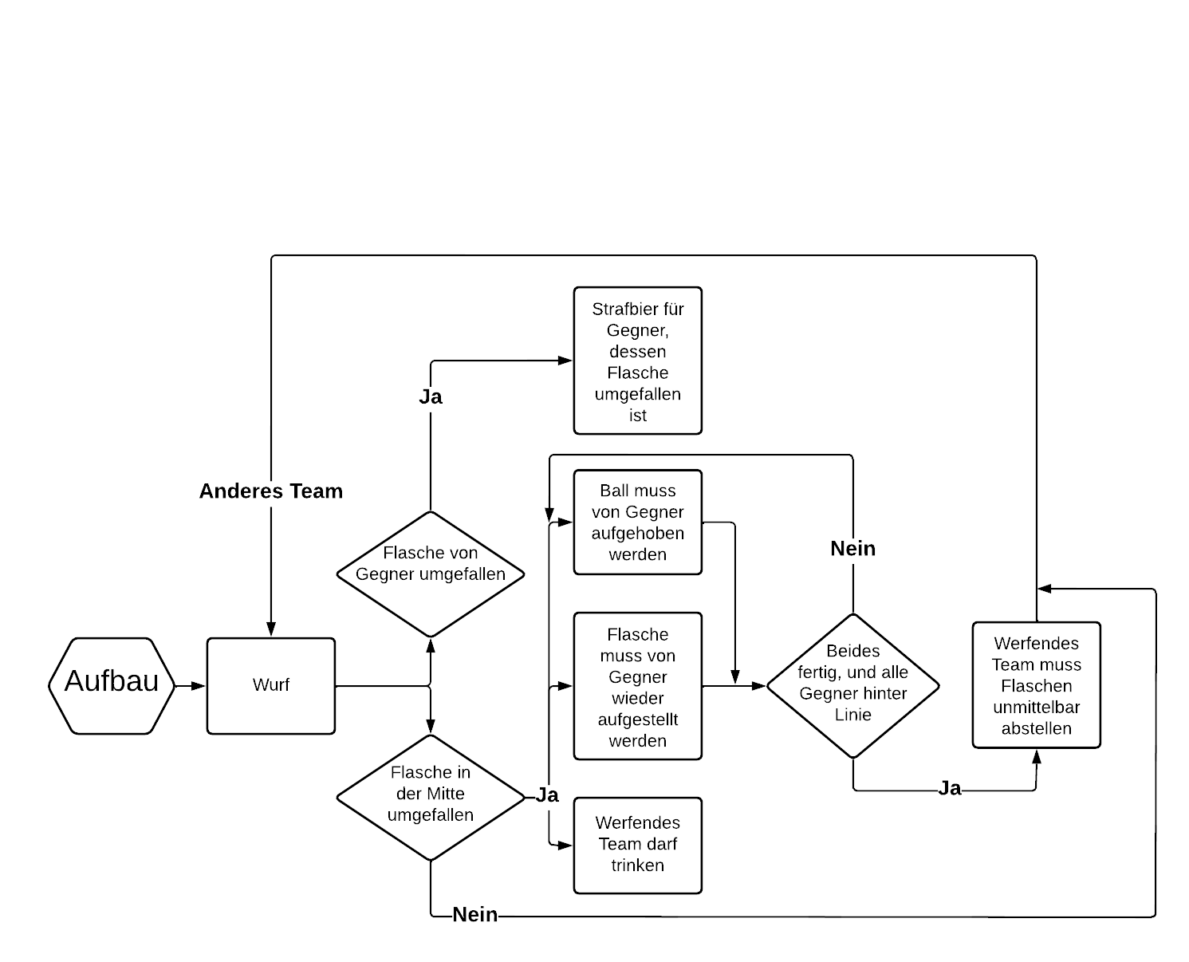
Informationstechnik
Big Data Analyse von Flunkyball

Slide 43
Informationstechnik
Big Data Analyse von Flunkyball
Wichtig
  Man darf sein Bier erst schützen, wenn der Ball die Hand des Werfers verlässt
  Ist das Bier ausgetrunken, muss es (freiwillig: über dem Kopf) umgedreht werden
    Ist das herauslaufende Bier als Tropfen und NICHT als Strahl zu interpretieren, gilt das Bier als ausgetrunken.
      In erstem Fall ist der Spieler fertig. Das restliche Team spielt weiter
      In letzterem Fall gibt es ein Strafbier für den Spieler. Er ist nicht fertig!
  Ein Team kann erst dann beenden, wenn alle Biere, inklusive Strafbiere ausgetrunken sind.
  Ein Mitspieler, der sein Bier bereits ausgetrunken hat darf nicht mehr werfen, die Flasche wieder aufstellen oder den Ball holen!

Slide 44
Informationstechnik
Big Data Analyse von Flunkyball
Flunkyball in Äction
  Deutlich zu erkennen:
    ETIT: GOOD!
    Mathe-Info: Loooser
    Ganz klar hat ETIT die Mathe-Infos aber anders böse versägt

Slide 45



Informationstechnik
Big Data Analyse von Flunkyball
Flunkyball in Äction
  Deutlich zu erkennen:
    ETIT: GOOD!
    Mathe-Info: Loooser
    Ganz klar hat ETIT die Mathe-Infos aber anders böse versägt

Slide 46



Danke für Ihre Aufmerksamkeit!
https://i.pinimg.com/736x/21/ed/9a/21ed9a76b28ce36abc4b538666c239ed.jpg

